Slide 1
Etape de réalisation du TP

Slide 2
Création du Template
Créer une nouvelle layout
Ajouter les Views demander dans le TP
ImageView + TextView
Cette layout sera afficher dans l’activité main dans une listView

Slide 3
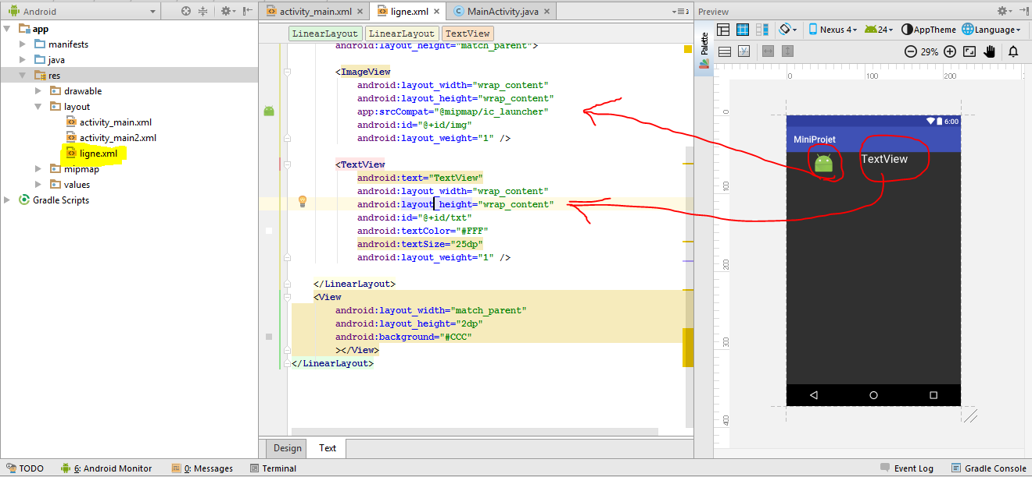
Création du Template

Slide 4
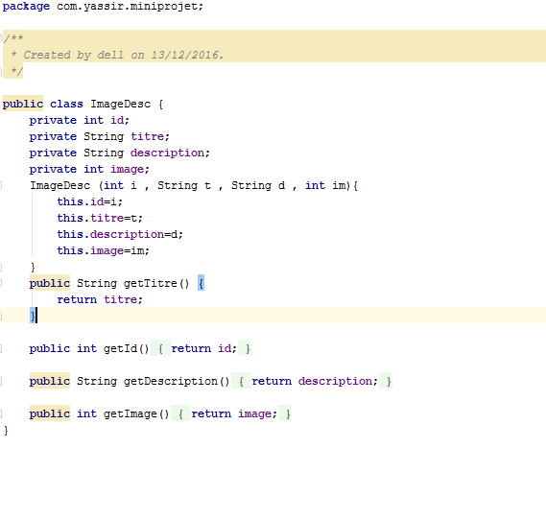
Création de la class ImageDesc

Slide 5
class ImageDesc
Class qui contient des attribut et la méthode Get pour accéder aux valeurs des attributs en dehors de la class

Slide 6
Class MainActivity
Dans la class mainActivity on crée une nouvelle qui class qui hérite de la class BaseAdapter pour lier notre Template créer au début a notre activité main . Le constructeur de cette class prend comme paramètre une arrayList dans notre cas il sera utilise comme source pour alimenter la ListView dans l’activité Main

Slide 7
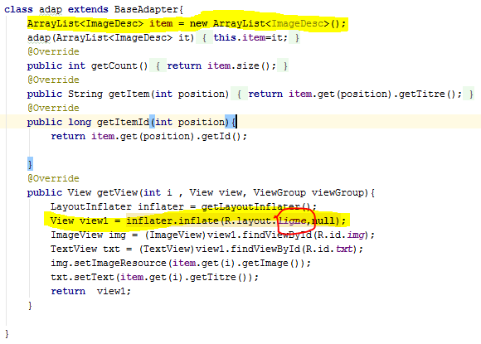
Class MainActivity
Cette class contient aussi d’autres fonction qui seront générer automatiquement par le IDE

Slide 8
La méthode Oncreate de la class main
Dans la méthode Oncreate de la class main
On créer une ArrayList de type ImageDesc
On remplit l’ArrayList
Pour associer la l’ArrayList créer a la ListView utilise un objet de la nouvelle class qui prend comme paramètre l ’ArrayList
Et pour lier on utilise la fonction setAdapter

Slide 9
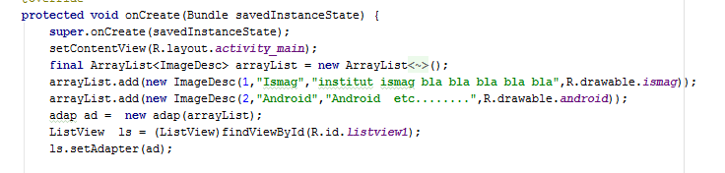
La méthode Oncreate de la class main

Slide 10
La méthode Oncreate de la class main évènement click
Pour gérer l'événement click d’un élément de la ListView on utilise l'écouteur l'événement ‘setOnItemClickListener’
Dans la fonction du Listener on créer un Intent pour se déplacer enter les activité et un Bundle pour transférer des donnes d’ une activité a une autre

Slide 11
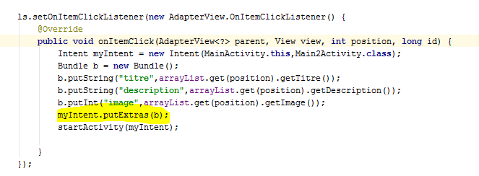
La méthode Oncreate de la class main évènement click

Slide 12
Activité Description
Dans l’activité description on met imageview et 2 textview un pour le titre et l’autre pour la description la méthode onCreate sera comme suit

Slide 13
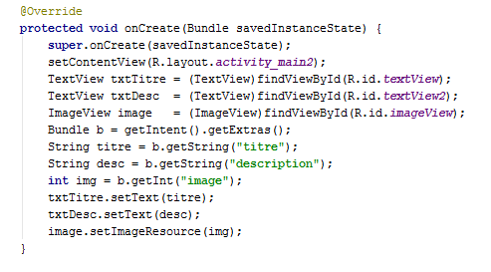
Activité Description

Slide 14
Fin

